Slide 1








TRƯỜNG TIỂU HỌC BÁT TRANG
TIẾNG VIỆT: Viết
Hướng dẫn cách viết thư
LỚP 4A
GV: Nguyễn Thị Trang

Slide 2




Các em đã bao giờ viết thư gửi cho ai đó chưa?

Slide 3

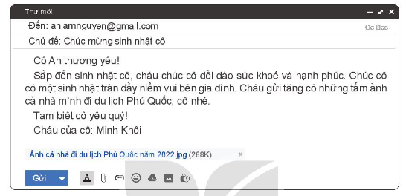
1. Đọc thư điện tử dưới đây và trả lời câu hỏi:

Slide 4
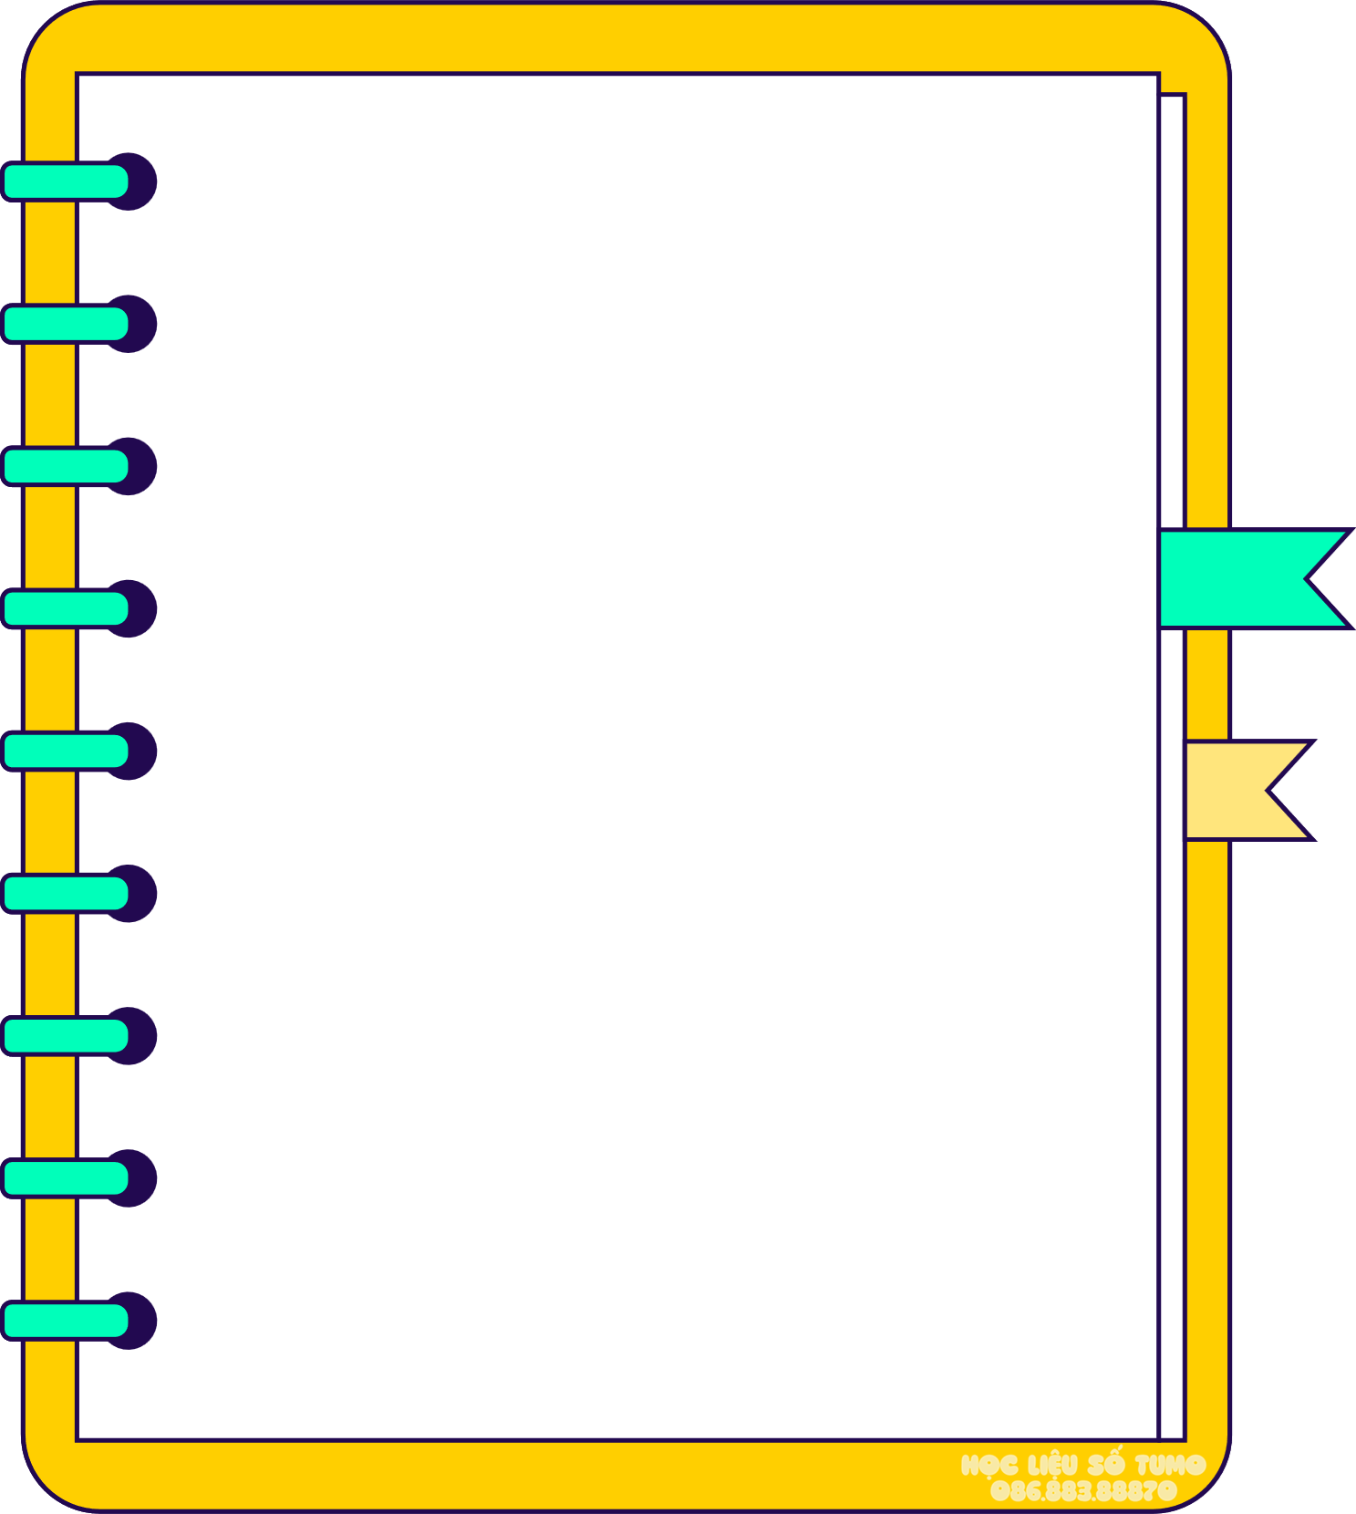
RÈN ĐỌC TỪ KHÓ
a. Nội dung thư viết về điều gì? Dựa vào đâu để nhận biết nhanh nội dung thư?
Nội dung thư viết về việc chúc mừng sinh nhật cô An của bạn nhỏ tên là Minh Khôi. Dựa vào chủ đề của thư, chúng ta có thể nhận biết nhanh nội dung thư.

Slide 5
RÈN ĐỌC TỪ KHÓ
b. Trong thư, bạn nhỏ gửi ảnh cho cô bằng cách nào?
Bạn nhỏ gửi ảnh cho cô bằng cách đính kèm tệp.

Slide 6
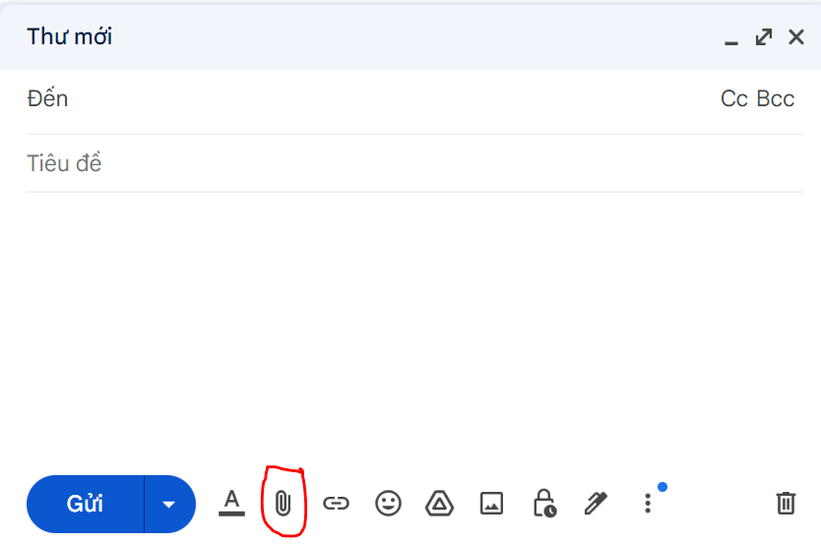
Cách gửi kèm tệp khi viết thư.
Bước 1: Chọn biểu tượng đính kèm tệp (hình chiếc ghim)

Slide 7
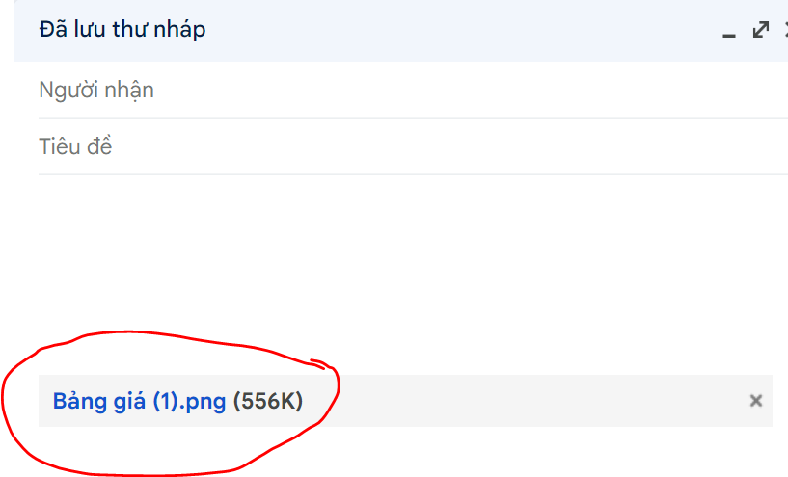
Bước 2: Chọn tệp muốn đính kèm.

Slide 8
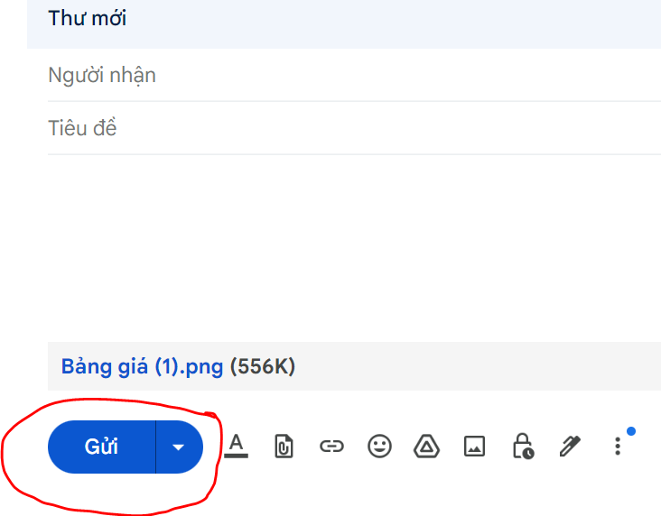
Bước 3: Nhấn nút “gửi”.

Slide 9



